Slide 1
山东矿安机电
16MM复合耐磨衬板
Kuangan001

Slide 2
01
16MM复合耐磨衬板介绍
02
16MM复合耐磨衬板特点
目 录
03
16MM复合耐磨衬板综合性能
04
16MM复合耐磨衬板适用范围
PPT模板 http://www.1ppt.com/moban/

Slide 3


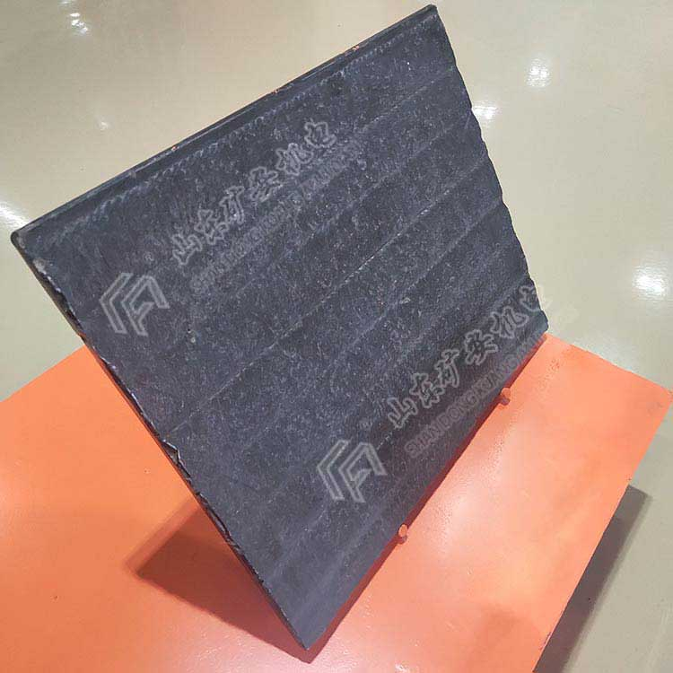
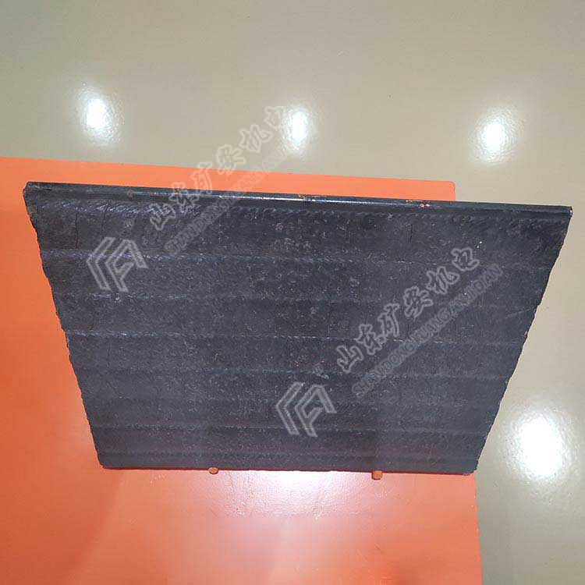
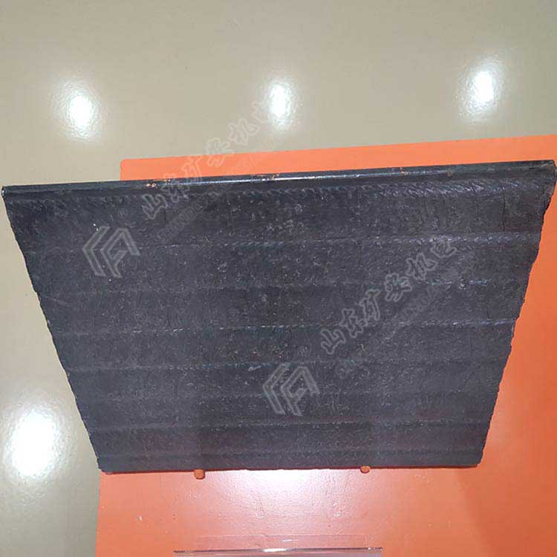


16MM复合耐磨衬板

Slide 4

16MM复合耐磨衬板介绍
16MM复合耐磨衬板具有很高耐磨性能和较好冲击性能好，能够进行切割、弯曲、焊接等，可采取焊接、塞焊、螺栓连接等方式与其他结构进行连接，在维修现场过程中具有省时、方便等特点，广泛应用于冶金、煤炭、水泥、电力、玻璃、矿山、建材、砖瓦、港口等行业，肆零零捌捌陆零伍叁柒，与其他材料相比，有很高的性价比，已经受到越来越多行业和厂家的青睐。

Slide 5
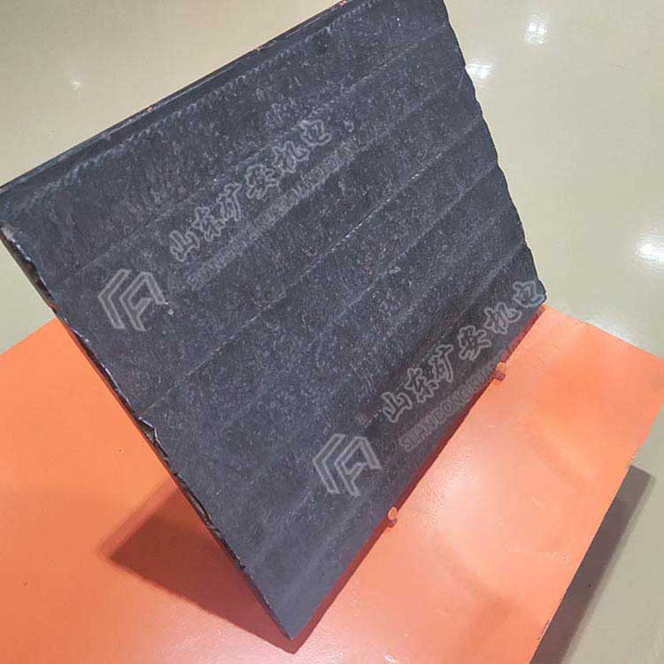
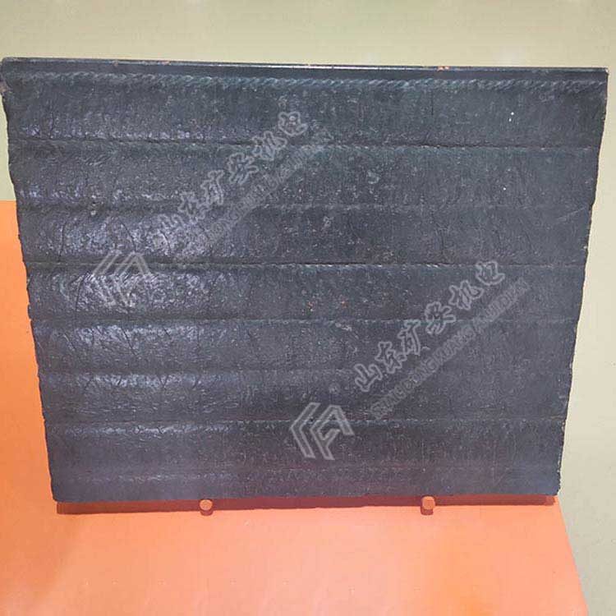
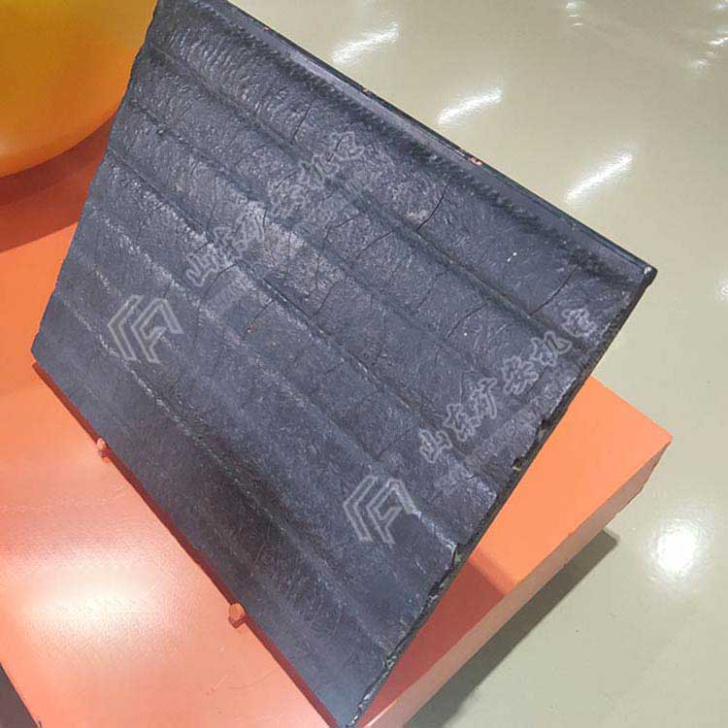
16MM复合耐磨衬板

Slide 6
16MM复合耐磨衬板特点
1.提高经济效益：提高设备作业率，减少停产检修损失，提高产能，增加效益。
2.降低生产成本：减少工人数量，一次投资长期受益，性价比高。
5.社会效益显著：减少铸造合金板与普碳板的浪费，节省贵重合金用量，科技进步带来综合社会效益。
3.改变生产环境：堵截跑冒滴漏，辟免环境污染，有利于厂区环境整洁。
4.保护工人健康：减少工人在恶劣环境工作机率，减少高空和狭小空间作业，降低工作强度。

Slide 7

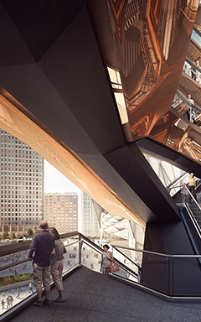
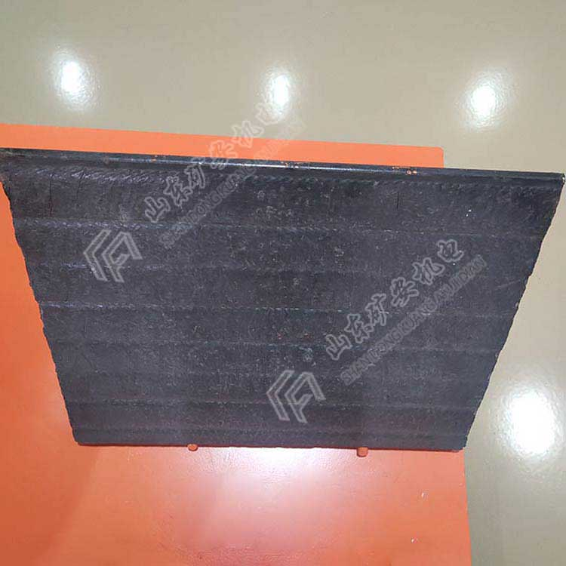
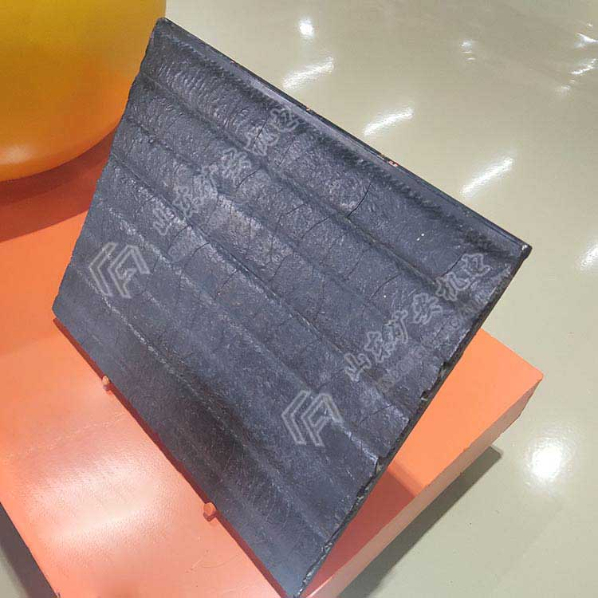
16MM复合耐磨衬板

Slide 8
16MM复合耐磨衬板综合性能
3.方便加工性能比：维修工可以任意的按现场尺寸下料成型(等离子切割)，很方便的把耐磨钢板拼焊在磨损机件表面，也可以加工成沉孔用螺栓连接在构件上。也可以向内冷弯曲成型如：耐磨管道、除尘弯头、各种异型天圆地方等板材构件。
1.超常抗磨性能比：磨损试验表明碳化铬堆焊耐磨复合钢板的耐磨性比普通钢板高10-30倍，比铸造不锈钢、高锰钢高5倍，比铸态高铬铁高1倍，与陶磁大致相等。HRC≤63
2.高抗冲击性能比：由于母材采用Q235a软钢基板，表面采用了碳化铬多元素耐磨堆焊复合超硬材料。充分体现了复合材料既有超常耐磨性又有抗冲击韧性的双重优点。这是铸态耐磨材料所不及的。
4.高性能低成本比：采用耐磨堆焊复合钢板虽然成本提高，价格比普通钢板约高3-5倍，比高铬不锈钢铸件便宜25%。但综合考虑机件的使用寿命、减少了维修费、停机欠产等人力财力的损失等，由于材料的合理利用，其性能给生产带来的是成倍的收获。

Slide 9
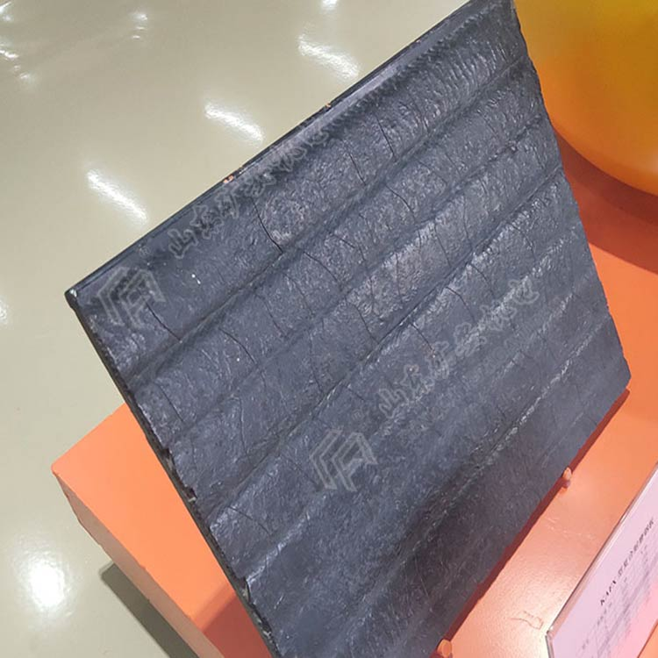
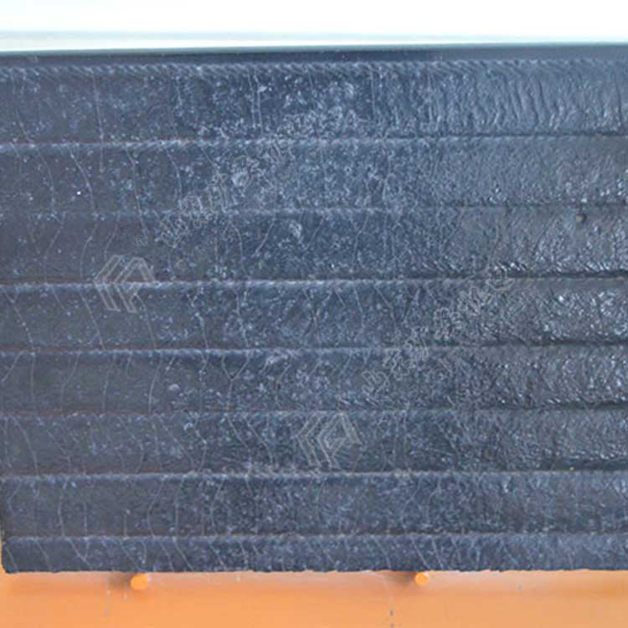
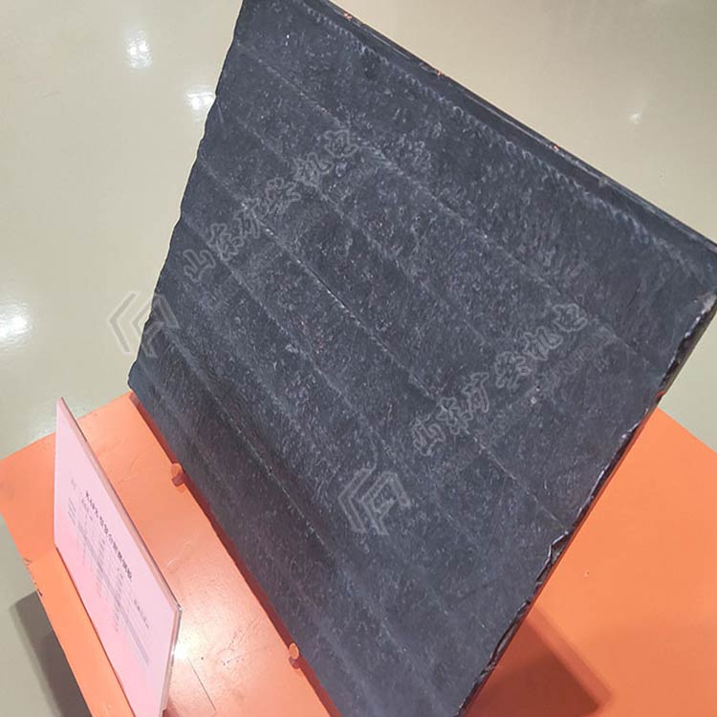
16MM复合耐磨衬板

Slide 10
单击添加标题
电力工业：风机叶片、山东矿安机电有限公司，燃烧器管线、输料槽和料斗内衬、破碎机部件、磨煤机部件、出灰管、空气处理系统和运输机。
水泥工业：立磨磨辊及磨盘的堆焊修副、冲击盘、管道，泵壳、磨机内衬、破碎机零件、出渣槽、各种底盘、振动筛衬板。
钢铁工业：受料斗衬板、布料器溜槽、风机叶片耐磨衬板、除尘弯头管道、锤破机衬板、四辊辊皮、单辊破碎主轴、蓖板堆焊修副、出渣溜槽、布料圆盘、振动给料器衬板、振动筛衬板、矿料堆取料斗、铲斗车刀口板、水渣输送耐磨部件。
16MM复合耐磨衬板适用范围

Slide 11
感谢您的观赏
山东矿安

